Slide 1
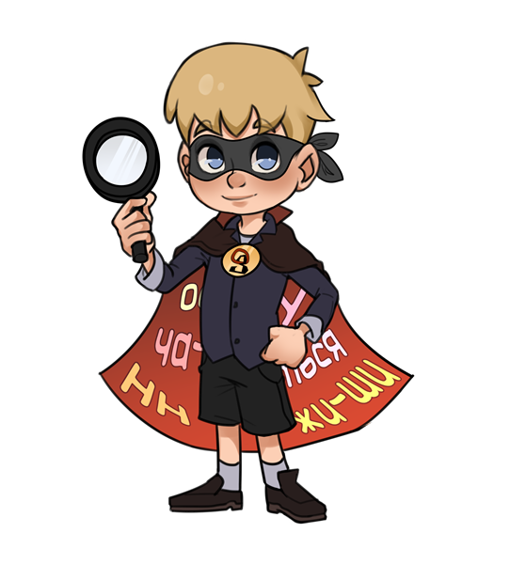
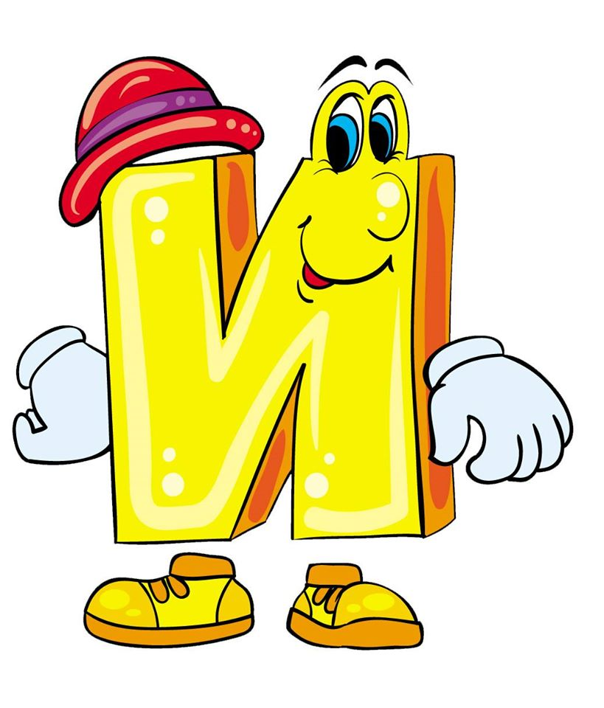
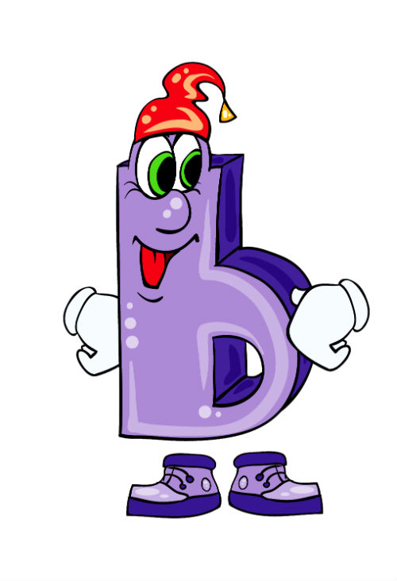
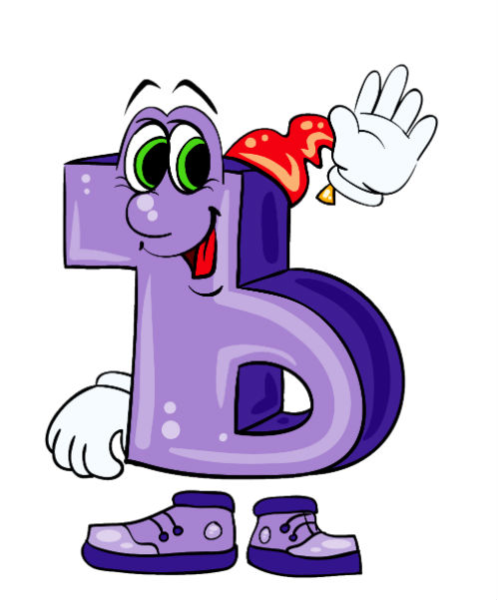
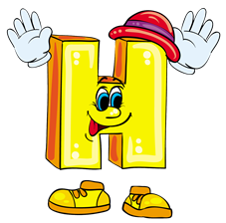
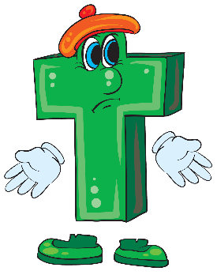
Приветствую вас, мои юные друзья!
Меня зовут ОрфоЗорро. Я – страж галактики Орфограммия. С помощью волшебной лупы я слежу за порядком на планетах Орфограммии.
Но случилась беда, с которой я один не справляюсь. На планеты проникли вирусы, которые уничтожают правила орфографии. Жители галактики начали писать с ошибками и перестали понимать друг друга. Чтобы спасти Орфограммию от вирусов, нам нужно пойти по их следам, выполнить все задания и восстановить правила орфографии. Если вы готовы помочь мне навести порядок, жмите скорей на кнопку «Старт»!
Старт

Slide 2
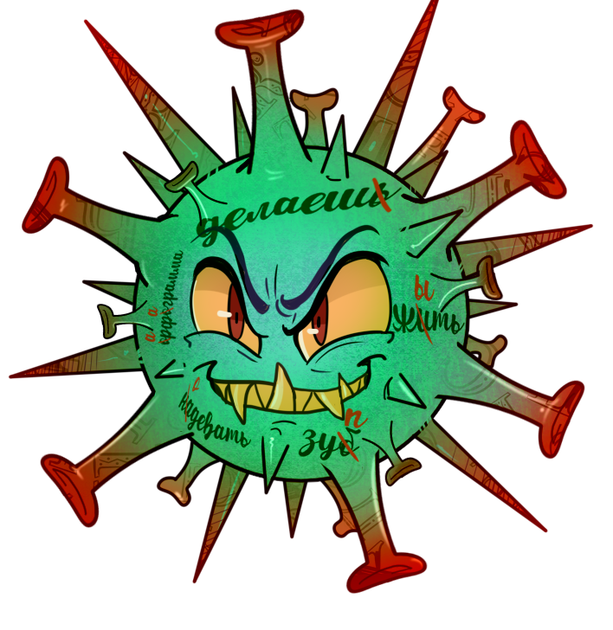
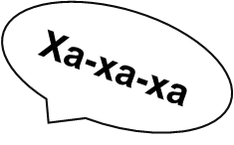
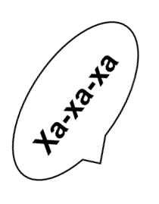
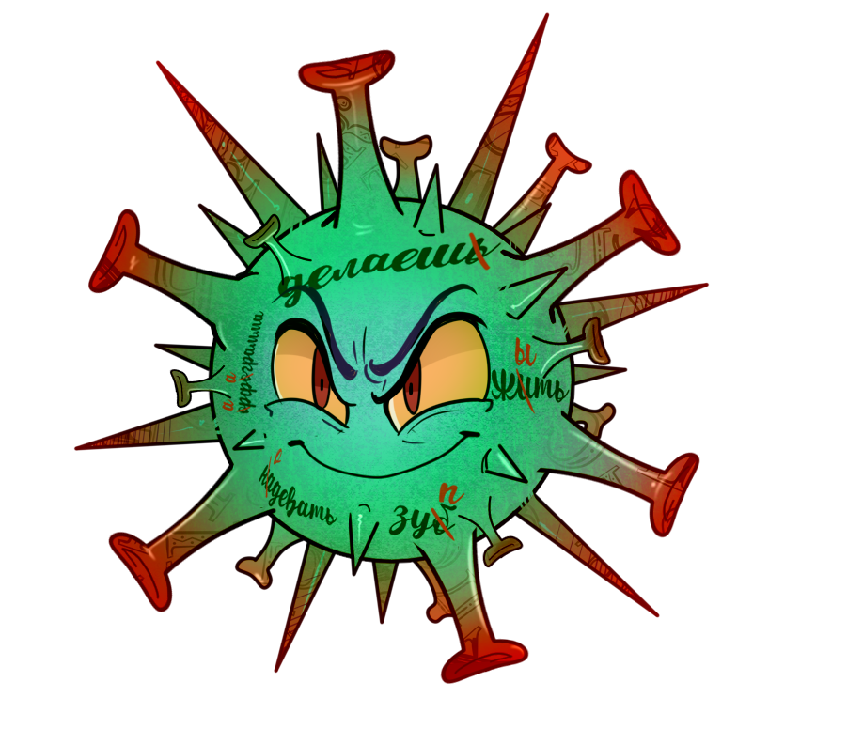
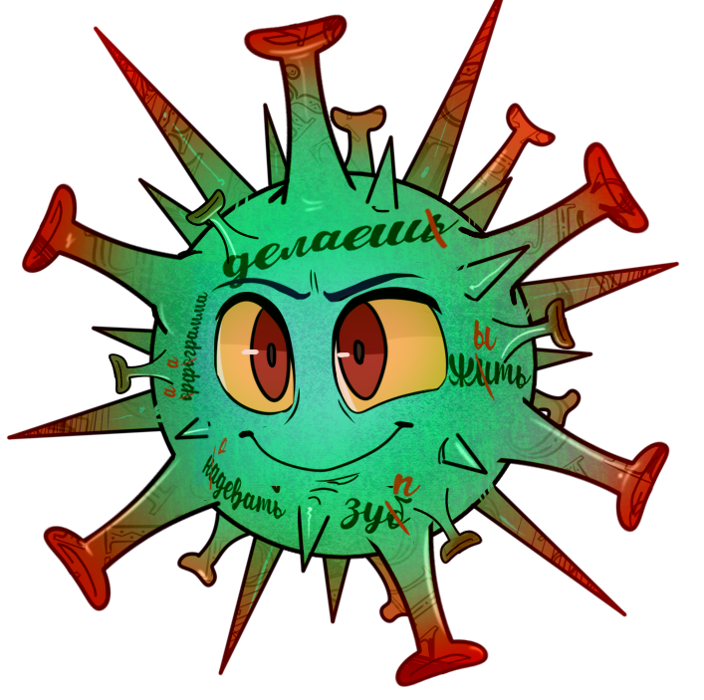
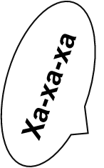
Вы готовы спасти планеты от вредных вирусов?
Тогда выбирайте планету, на которую мы отправимся.
Суффиксы, приставки и предлоги
Мягкий и твердый знаки
Звонкие и глухие согласные
Повторение
Словарные слова
Удвоенные согласные
Проверяемые безударные гласные
Непроизносимые согласные

Slide 3
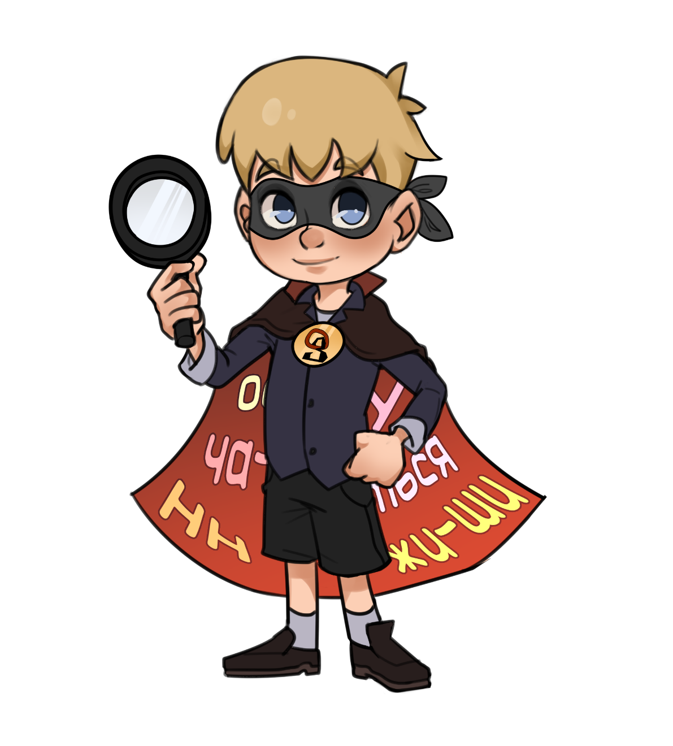
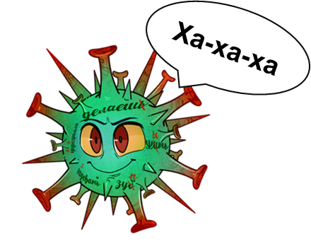
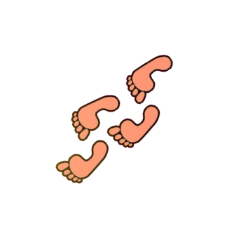
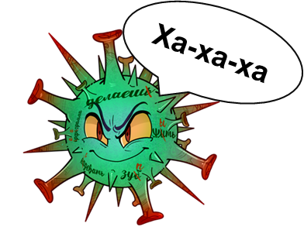
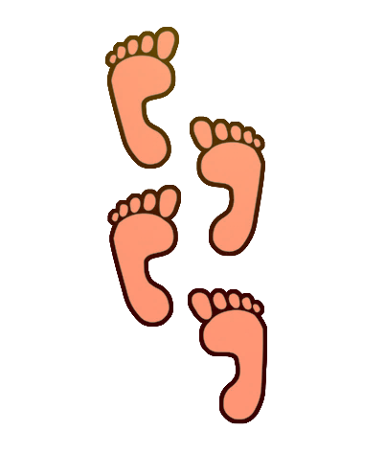
Мы на планете «Проверяемые безударные гласные».
Пойдем по следам и уничтожим вирусы.

Slide 4
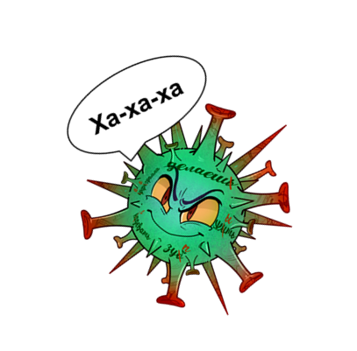
Мы на планете «Мягкий и твердый знаки». Пойдем по следам и уничтожим вирусы.

Slide 5
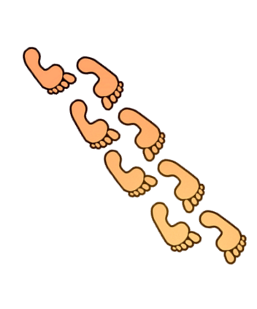
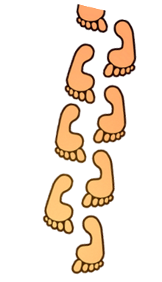
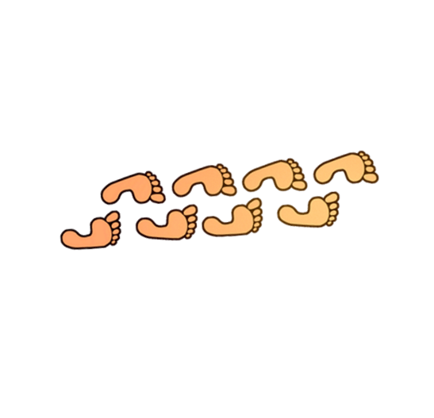
Мы на планете «Удвоенные согласные». Пойдем по следам и уничтожим вирусы

Slide 6
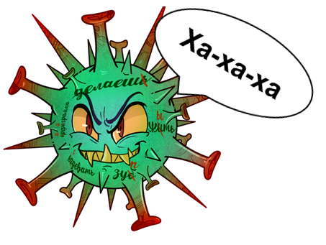
Мы на планете «Словарные слова». Пойдем по следам и уничтожим вирусы.

Slide 7
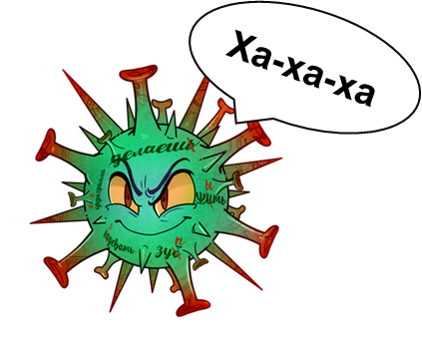
Мы на планете «Непроизносимые согласные».
Пойдем по следам
и уничтожим
вирусы.

Slide 8
Мы на планете «Звонкие
и глухие согласные».
Пойдем по следам и уничтожим
вирусы.

Slide 9
Мы на планете «Повторение».
Пойдем по следам и уничтожим
вирусы.

Slide 10
Мы на планете «Суффиксы, приставки и предлоги». Пойдем по следам и уничтожим
вирусы.

Slide 11
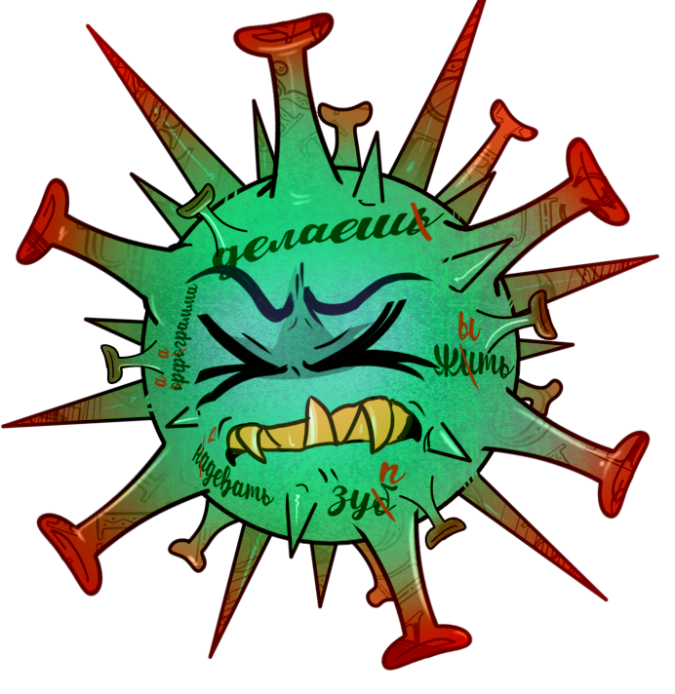
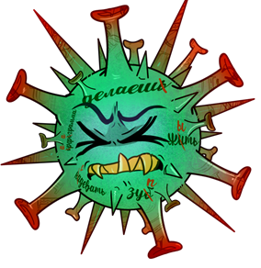
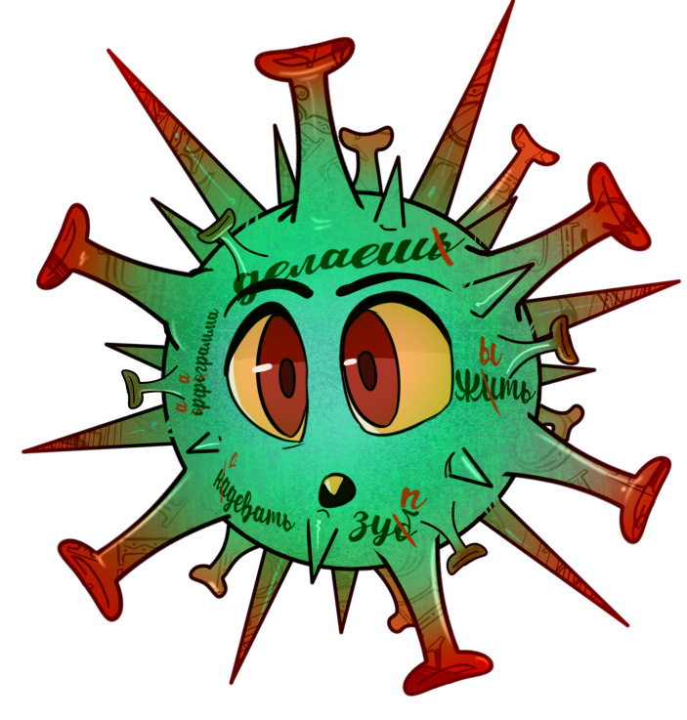
Суффиксы, приставки и предлоги
Спасибо вам за помощь! Без вас я бы не справился!
Мягкий и твердый знаки
Звонкие и глухие согласные
А-А-А!
Повторение
Словарные слова
Удвоенные согласные
Проверяемые безударные гласные
Непроизносимые согласные

Slide 12
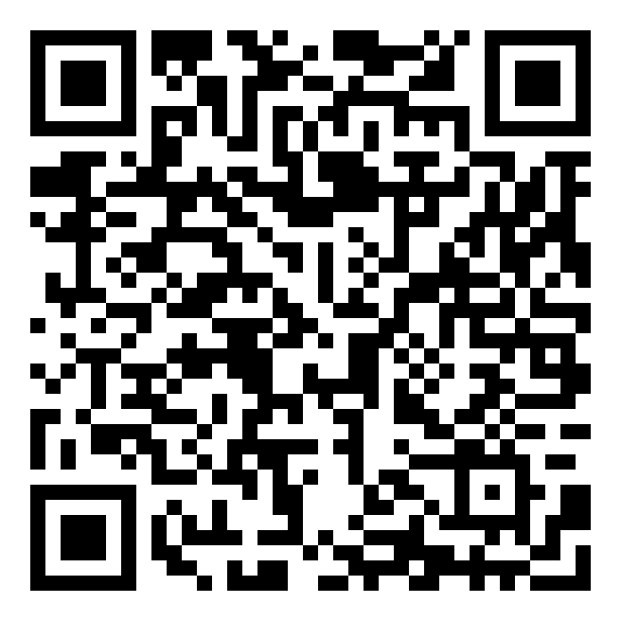
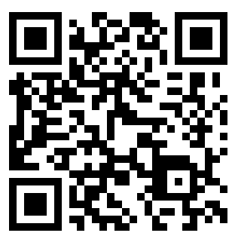
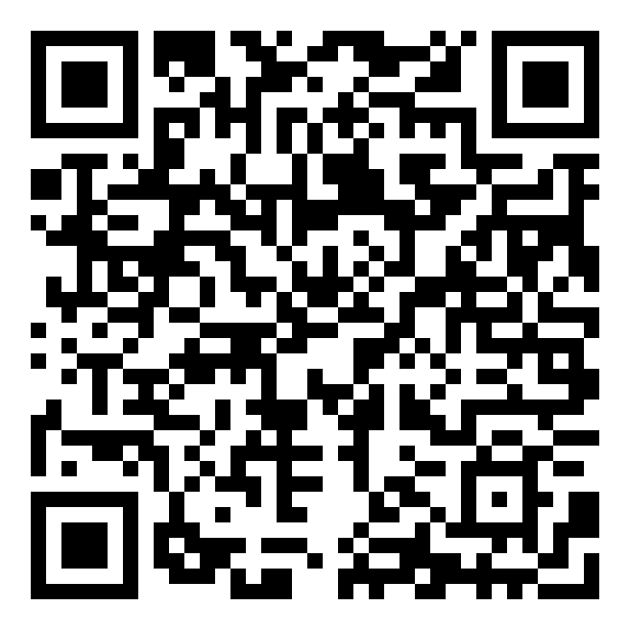
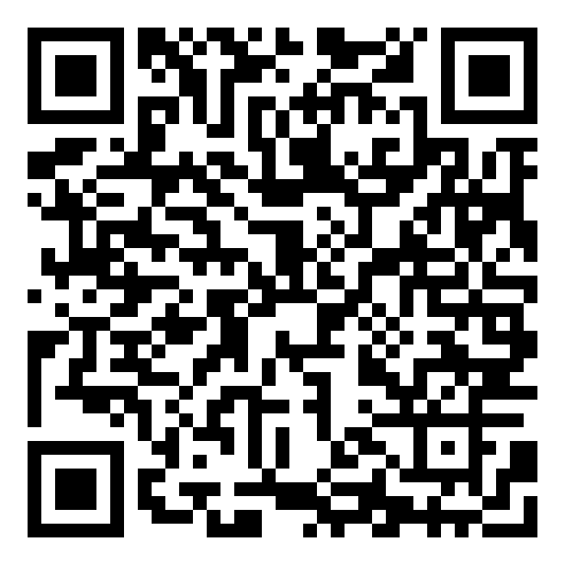
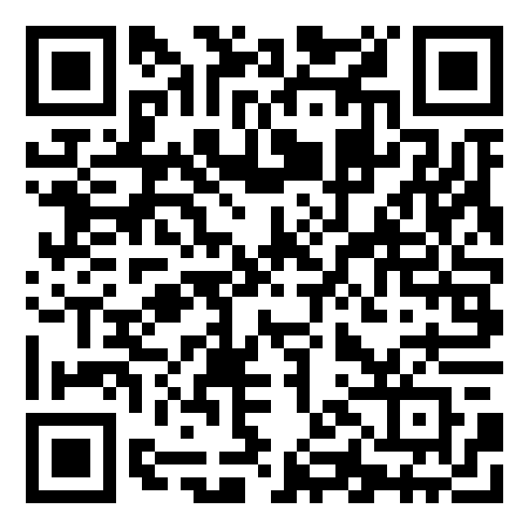
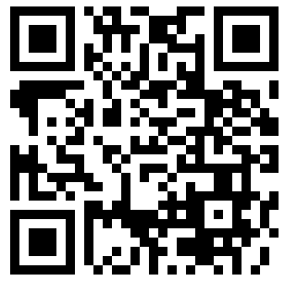
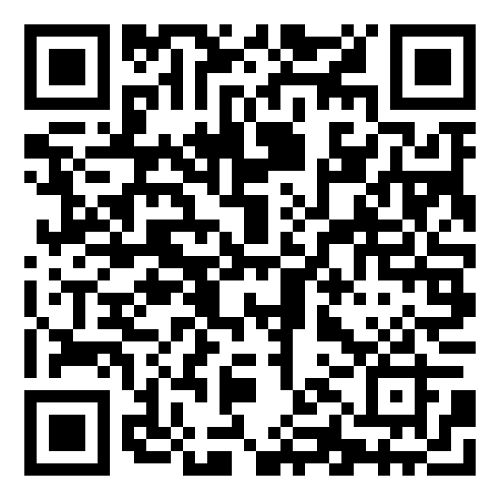
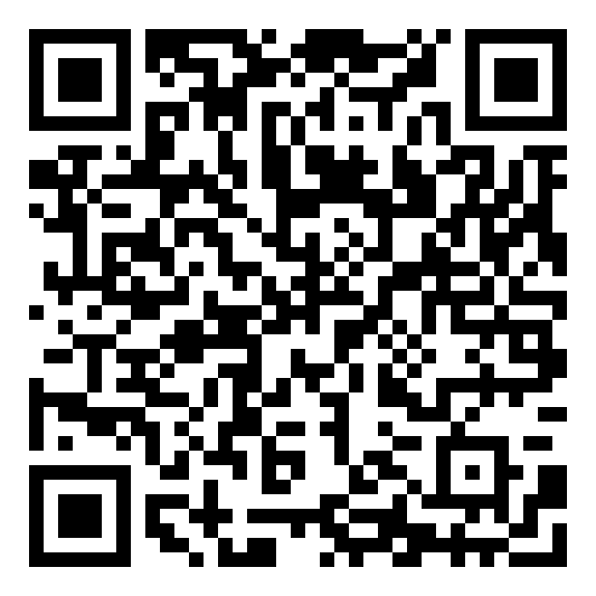
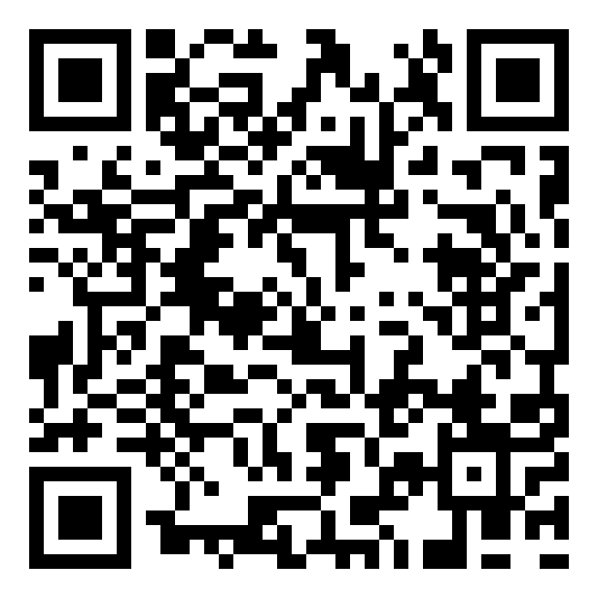
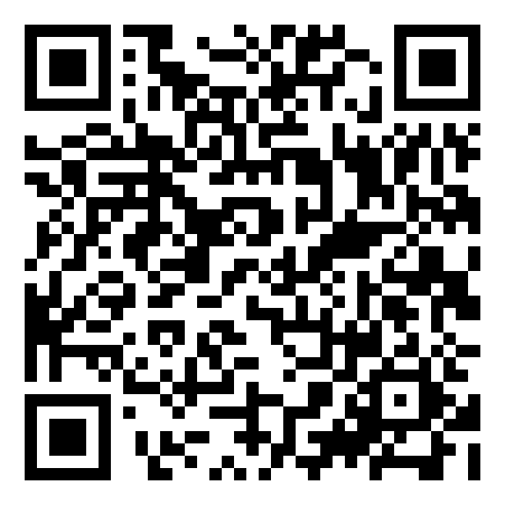
QR-коды к отдельным заданиям:
Планета «Словарные слова»
1 звезда
2 звезда
3 звезда
4 звезда
5 звезда
Планета «Непроизносимые согласные»
1 звезда
2 звезда
3 звезда
4 звезда
5 звезда

Slide 13
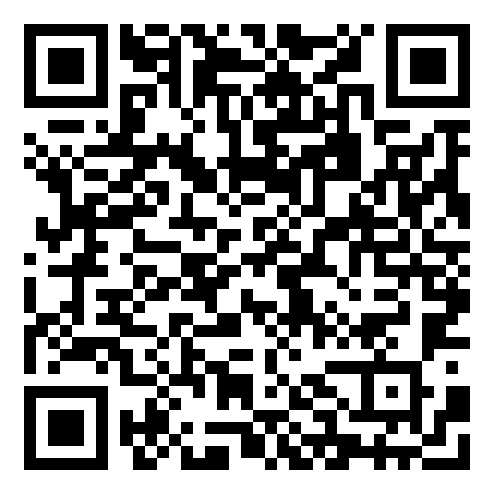
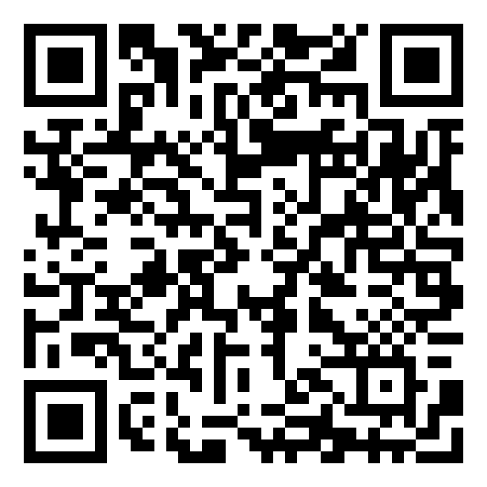
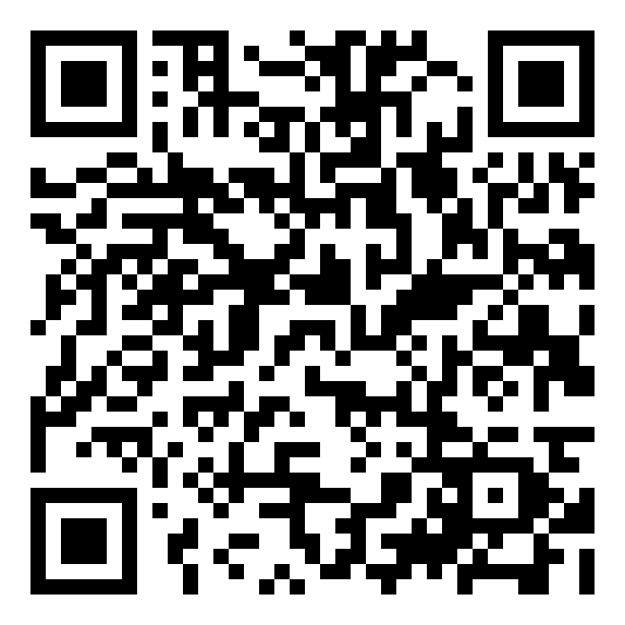
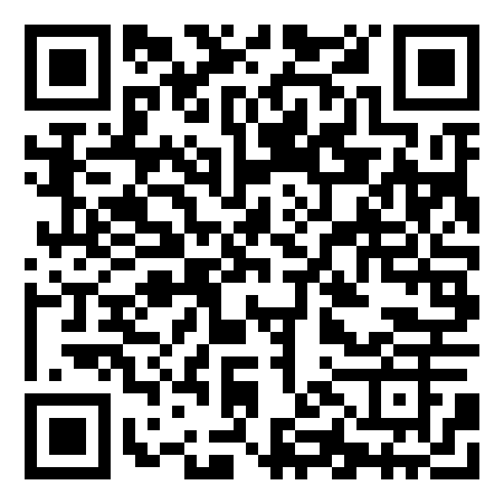
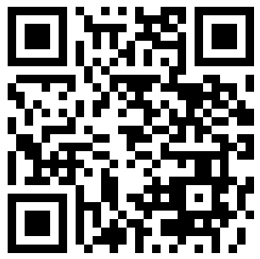
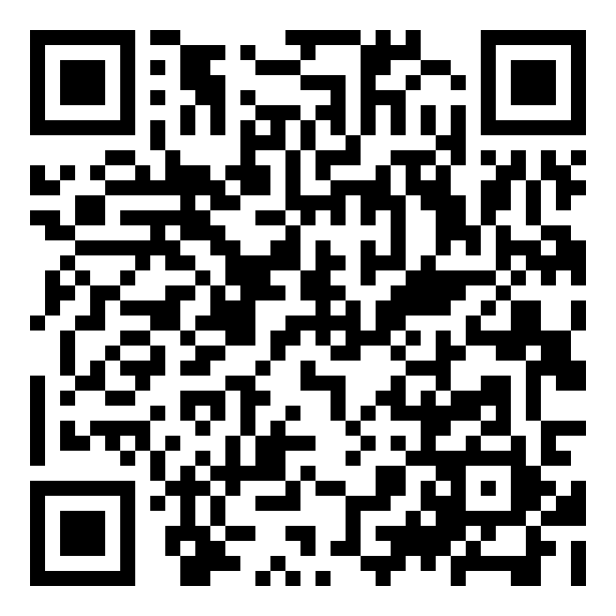
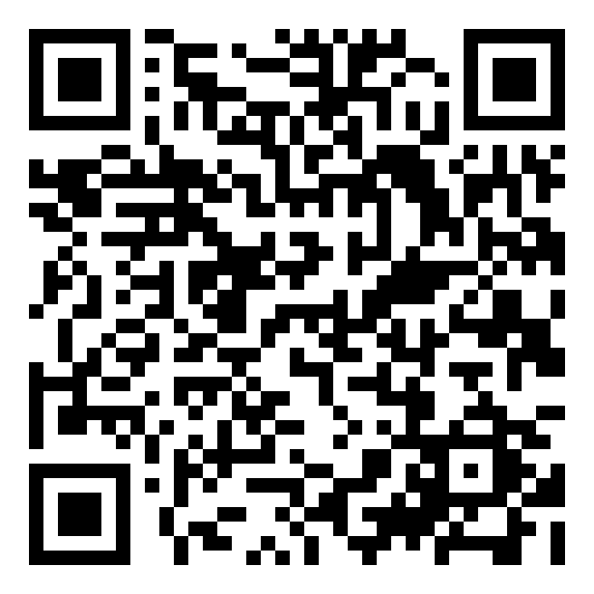
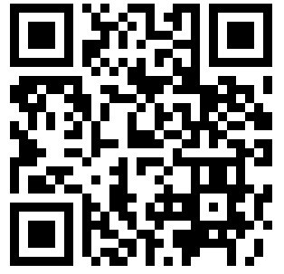
QR-коды к отдельным заданиям:
Планета «Проверяемые безударные гласные»
1 звезда
2 звезда
3 звезда
4 звезда
5 звезда
Планета «Удвоенные согласные»
1 звезда
2 звезда
3 звезда
4 звезда
5 звезда

Slide 14
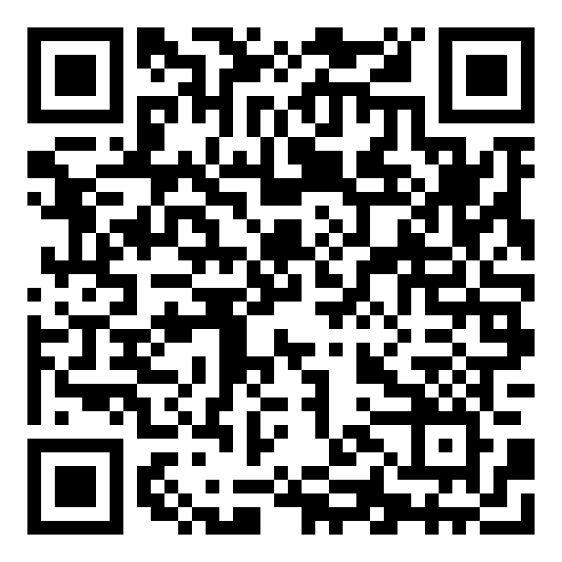
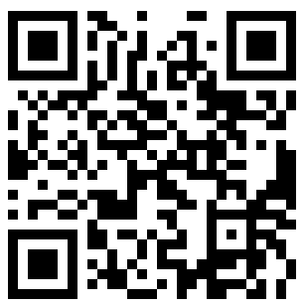
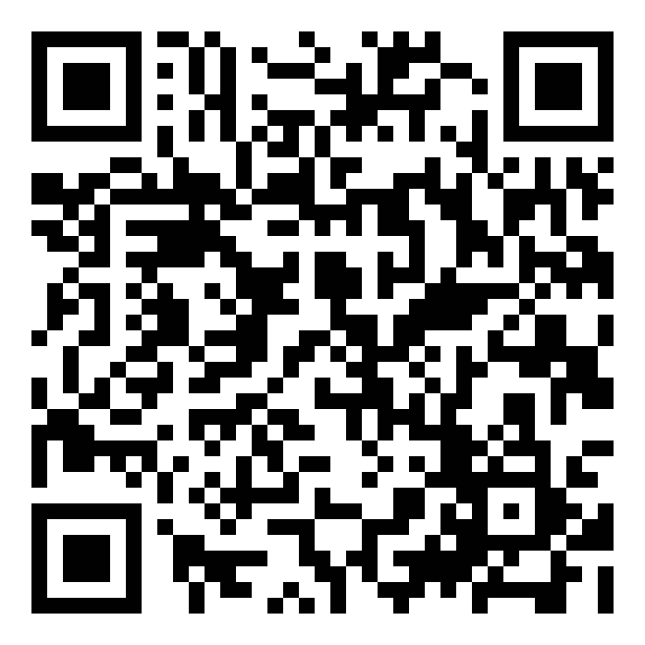
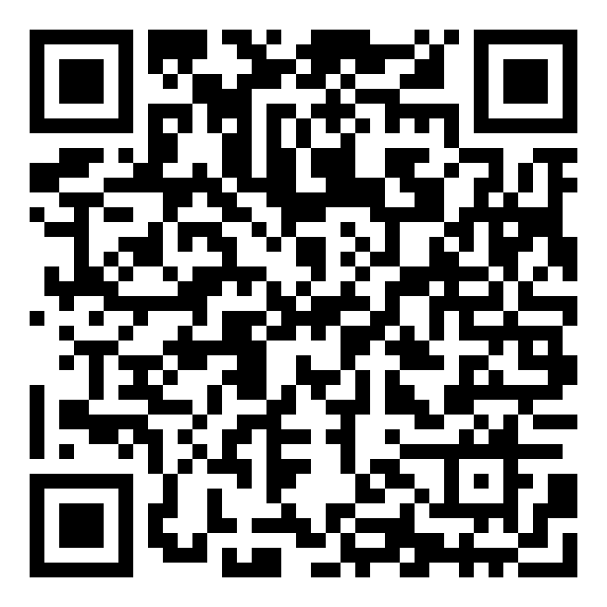
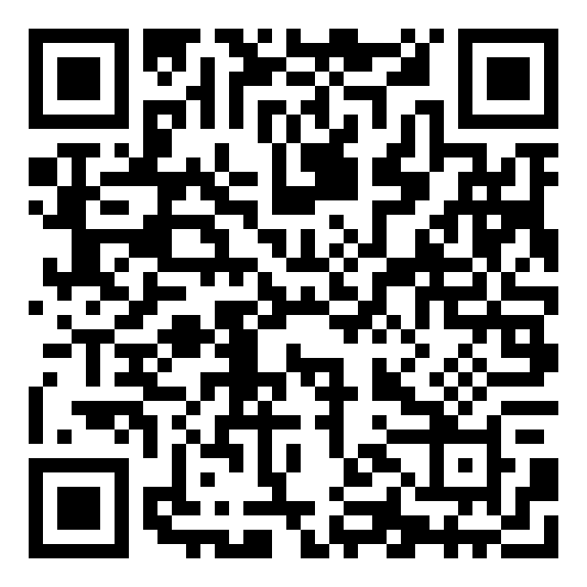
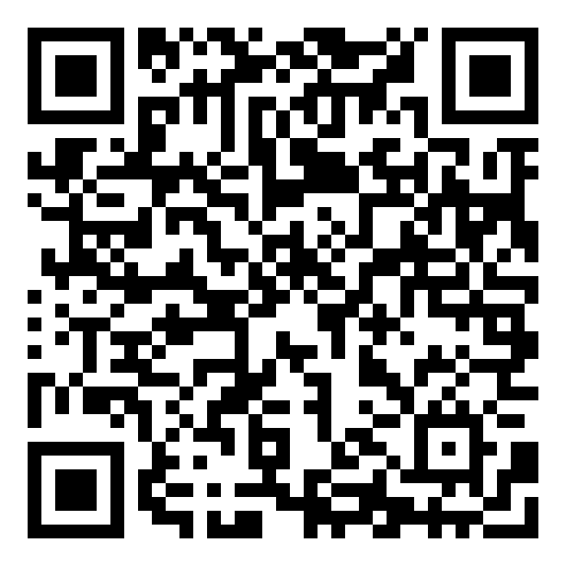
QR-коды к отдельным заданиям:
Планета «Звонкие и глухие согласные»
1 звезда
2 звезда
3 звезда
4 звезда
5 звезда
Планета «Суффиксы, приставки и предлоги»
1 звезда
2 звезда
3 звезда
4 звезда
5 звезда

Slide 15
QR-коды к отдельным заданиям:
Планета «Мягкие и твердые знаки»
1 звезда
2 звезда
3 звезда
4 звезда
5 звезда
Планета «Повторение»
1 звезда
2 звезда
3 звезда
4 звезда
5 звезда

